Slide 1
Chapter 02. print() 함수
[Python]
Python으로 배우는
소프트웨어 원리

Slide 2
print() 함수
다양한 출력 형식 사용
2, 8, 16진법 표현 사용
Escape문자 사용
연산 식, 변수, 함수 호출 사용

Slide 3
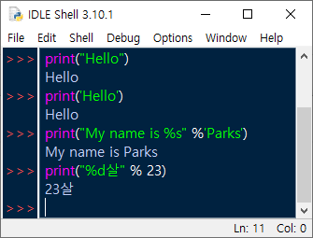
01. print() 함수
[print() 함수]
[기본] 화면 상으로 전달된 값을 출력해주는 함수
값은 값을 대신할 수 있는 변수, 수식, 함수 호출 등이 모두 사용 가능
print("Hello") → 문자열은 ‘나 " 로 감싸준다.
원하는 위치에 원하는 값을 원하는 형식(Format)으로 출력해주는 함수
print(3) #출력 형식 없이 사용
print("%d / %d = %.1f" %(3, 4, 3/4)) #출력 형식 사용

Slide 4
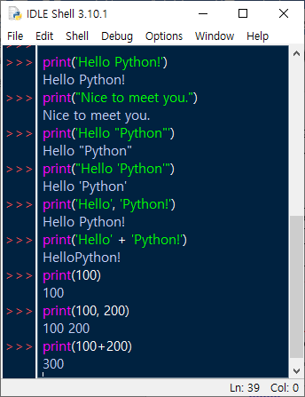
01. print() 함수
[print() 함수]
[Python] 실습 : 문자열 출력
print('Hello Python!')
print("Nice to meet you.")
print('Hello "Python"')
print("Hello 'Python'")
print('Hello', 'Python!')
print('Hello' + 'Python!')
print(100)
print(100, 200)
print(100+200)

Slide 5
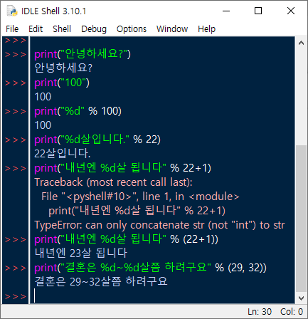

01. print() 함수
[print() 함수]
[Python] 실습 : 형식 출력
print("100")
print("%d" % 100)
print("%d살입니다." % 22)
print("내년엔 %d살 됩니다" % 22+1)
print("내년엔 %d살 됩니다" % (22+1))
print("결혼은 %d~%d살쯤" % (29, 32))

Slide 6
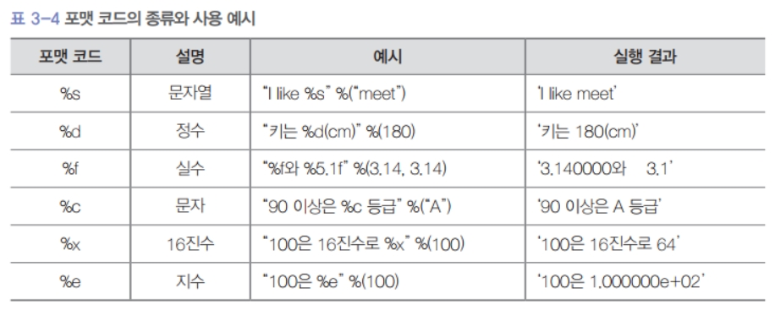
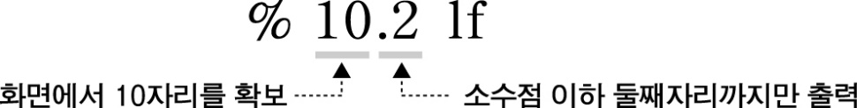
01. print() 함수
[print() 함수] 다양한 출력 형식 사용
출력 포맷코드 종류
%o 8진수

Slide 7
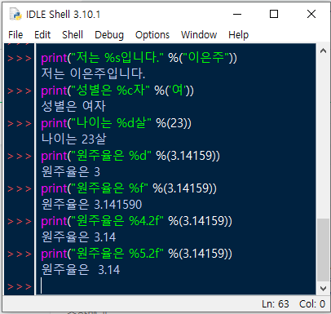
01. print() 함수
[print() 함수] 다양한 출력 형식 사용
[Python] 실습 : 형식 출력
print("저는 %s입니다." %("이은주"))
print("성별은 %c자" %('여'))
print("나이는 %d살" %(23))
print("원주율은 %d" %(3.14159))
print("원주율은 %f" %(3.14159))
print("원주율은 %4.2f" %(3.14159))
print("원주율은 %5.2f" %(3.14159))
print("원주율은 %05.2f" %(3.14159)) ← 왼 쪽에 0으로 채움
print("원주율은 %06.2f" %(3.14159)) ← 왼 쪽에 0으로 채움
print("나이는 %03d살" %(23)) ← 왼 쪽에 0으로 채움

Slide 8
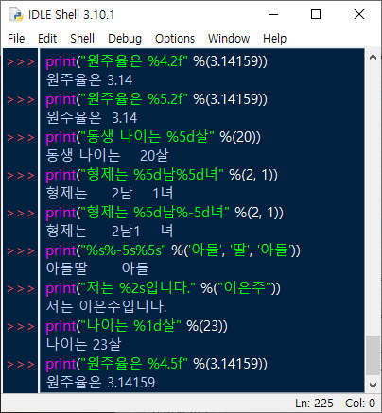
01. print() 함수
[print() 함수] 다양한 출력 형식 사용
[Python] 실습 : 형식 출력
print("원주율은 %4.2f" %(3.14159))
print("원주율은 %5.2f" %(3.14159))
print("동생 나이는 %5d살" %(20))
print("형제는 %5d남%5d녀" %(2, 1))
print("형제는 %5d남%-5d녀" %(2, 1))
print("%s%-5s%5s" %('아들', '딸', '아들'))
→ %-5s에서 ‘-’는 왼쪽으로 정렬 의미
만약 형식 길이보다 값이 클 경우 손실되지 않게 출력
print("저는 %2s입니다." %("이은주"))
print("나이는 %1d살" %(23))
print("원주율은 %4.5f" %(3.14159))

Slide 9
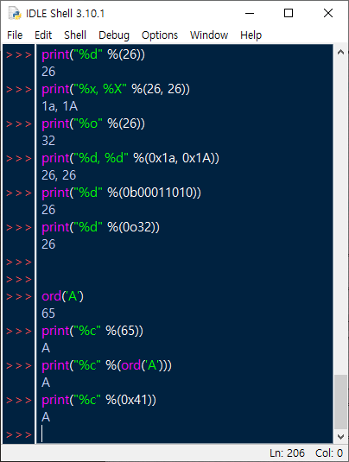
01. print() 함수
[print() 함수] 2, 8, 16진법 표현 사용
[Python] 실습 : 형식 출력
print("%d" %(26))
print("%x, %X" %(26, 26))
print("%o" %(26))
print("%d" %(0x1a))
print("%d" %(0b00011010))
print("%d" %(0o32))
ord('A') → 문자의 코드값 반환
print("%c" %(65))
print("%c" %(ord('A')))
print("%c" %(0x41))

Slide 10
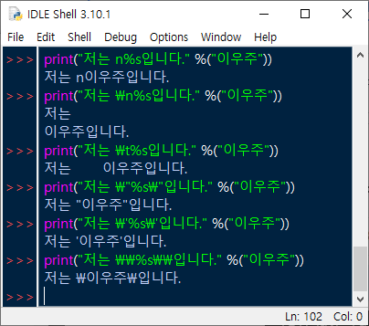
01. print() 함수
[print() 함수] Escape문자 사용
print() 문자열 내에 특수한 역할을 하는 문자를 삽입할 때 사용하는 문자 ‘\’
예>문자열 내에 ‘n’은 알파벳 n이지만 ‘\n’으로 사용하면 ‘n’은 new line(줄바꿈) 의미
[Python] 실습 : Escape문자
print("저는 n%s입니다." %("이우주"))
print("저는 \n%s입니다." %("이우주"))
print("저는 \t%s입니다." %("이우주"))
print("저는 \"%s\"입니다." %("이우주"))
print("저는 \'%s\'입니다." %("이우주"))
print("저는 \\%s\\입니다." %("이우주"))

Slide 11
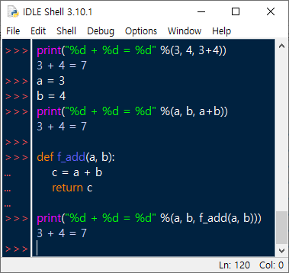
01. print() 함수
[print() 함수] 연산 식, 변수, 함수 호출 사용
값이 들어갈 수 있는 자리에 값을 대신할 수 있는 연산 식, 변수, 함수 호출 등이 들어갈 수 있다.
[Python] 실습 : 연산 식, 변수, 함수 호출 사용
print("%d + %d = %d" %(3, 4, 3+4))
a = 3
b = 4
print("%d + %d = %d" %(a, b, a+b))
def f_add(a, b):
c = a + b
return c
print("%d + %d = %d" %(a, b, f_add(a, b)))

Slide 12
01. print() 함수
[print() 함수] 문제
다음 각 문장의 실행 결과를 오른 쪽에 적으시오.
print("100")
print(100)
print("50 + 50")
print(50 + 50)
다음 각 문장의 실행 결과를 오른 쪽에 적으시오.
print("%2d" %(123))
print("%04d" %(123))
print("%.1f" %(123.45))
print("%d" %(123.45))

Slide 13
01. print() 함수
[print() 함수] 문제
다음 각 문장의 실행 결과를 오른 쪽에 적으시오.
print("%0X" % 30)
print("%x" %(0b10100101))
print("%d" %(0b10100101))
print("%d" %(0xff))
다음 각 문장의 실행 결과를 오른 쪽에 적으시오.
print("나는 '이우주'")
print("나는 \"이우주\"")
print("나는 \\이우주\\")
print("나는 \t이우주")

Slide 14
01. print() 함수
[print() 함수] 문제
다음 코드의 실행 결과를 적으시오.
다음 코드의 실행 결과를 적으시오.
print("*")
print("**")
print("***")
print("****")
print("*****")
print(" " * 4, "*" * 1)
print(" " * 3, "*" * 2)
print(" " * 2, "*" * 3)
print(" " * 1, "*" * 4)
print(" " * 0, "*" * 5)

Slide 15

[Python]

